Slide 1



6milarité
Groupe 4
Eliana Junker | Florine Kieraga
Eithan Nakache | Martin Natale | Sacha Hibon

Slide 2


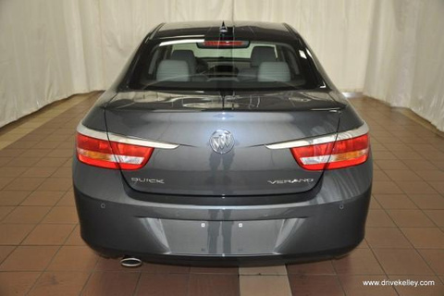
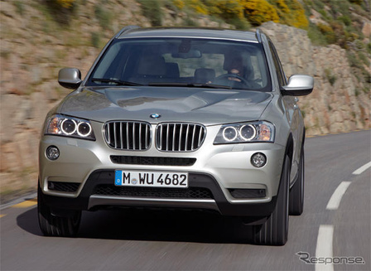
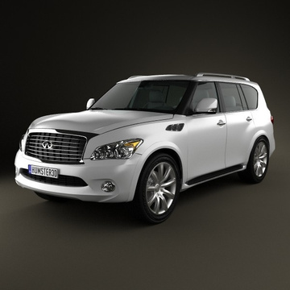
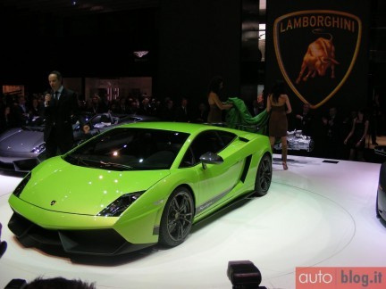
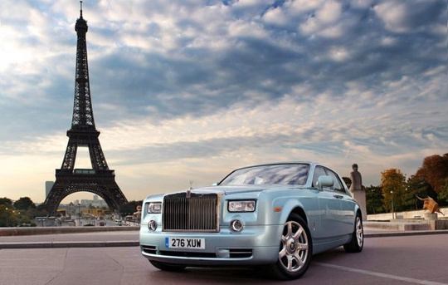
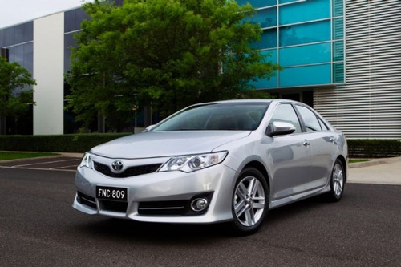
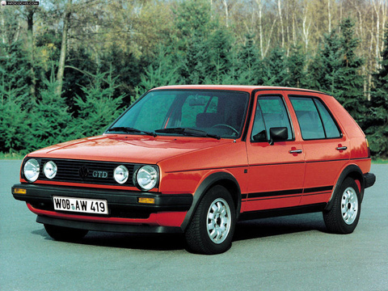
Le jeu de données
196 classes
16183 voitures

Slide 3
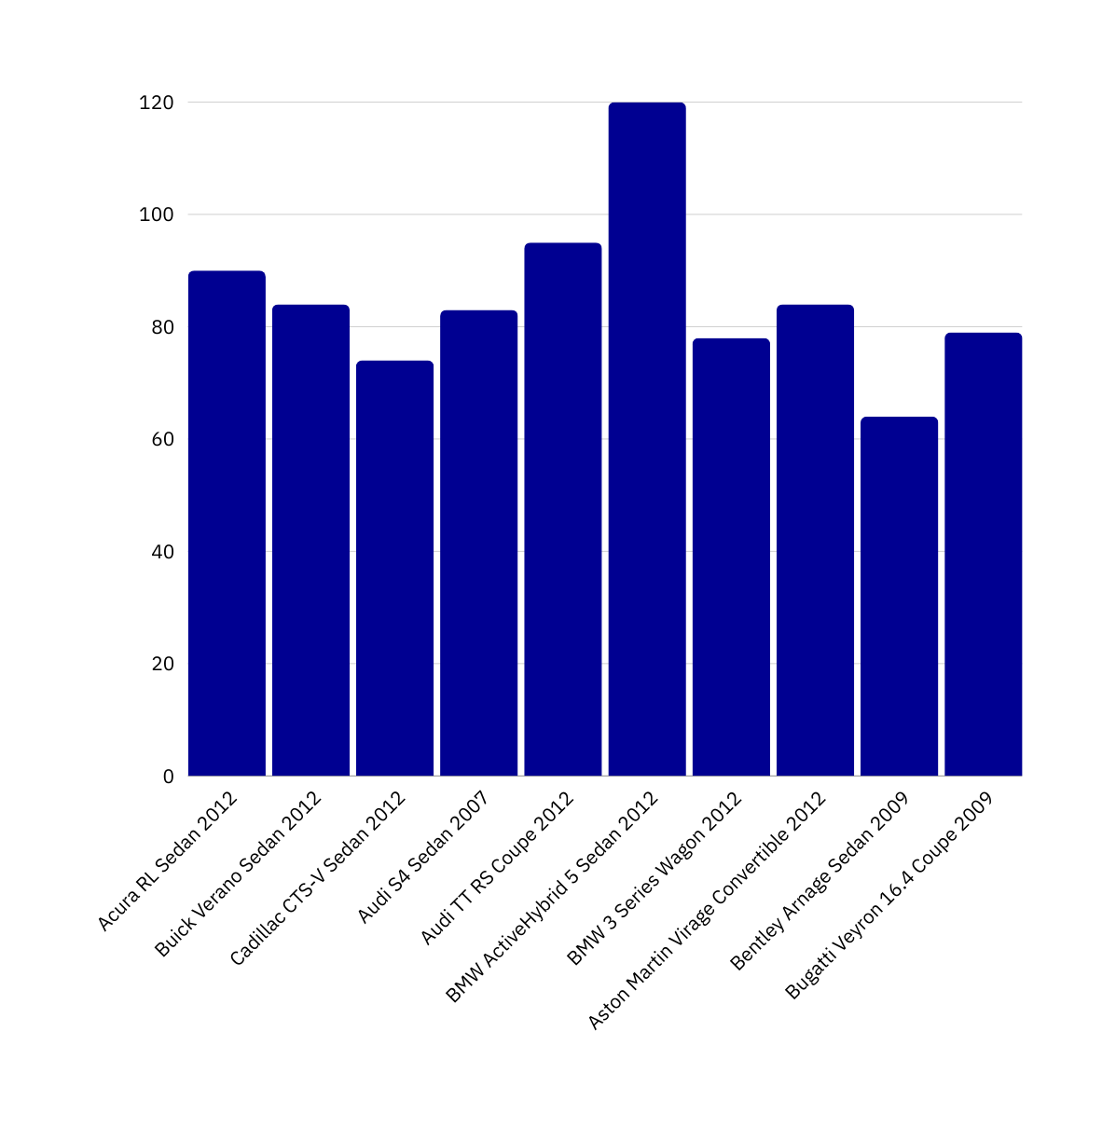
Analyse des données
Distribution des données

Slide 4
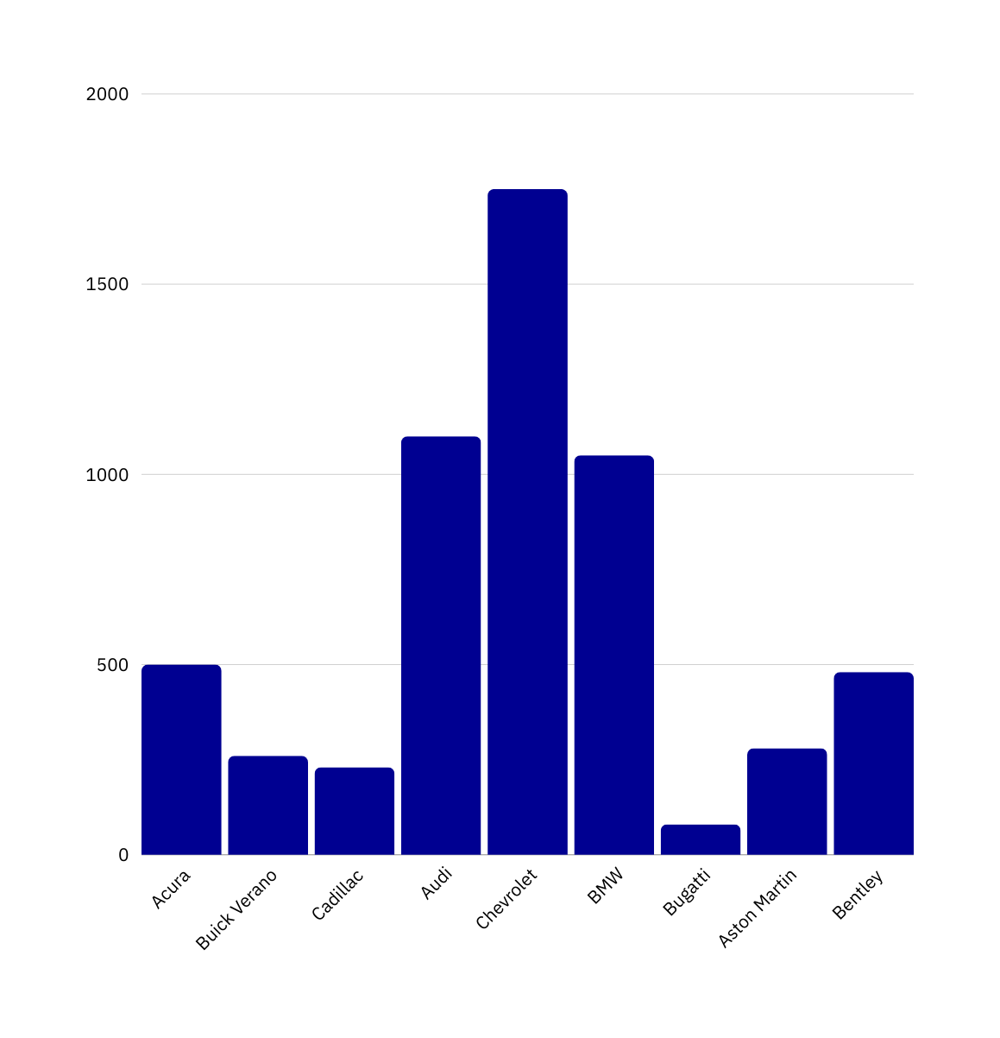
Analyse des données
Distribution des données
par marque

Slide 5

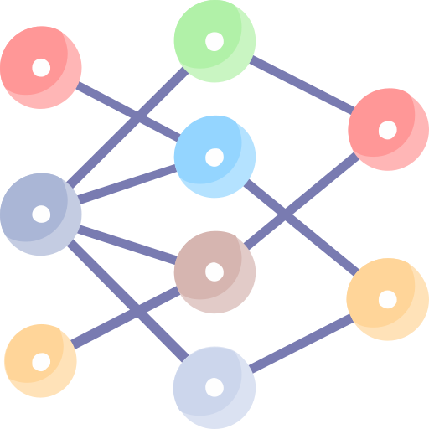
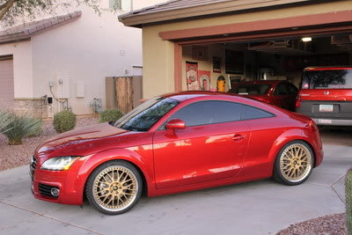

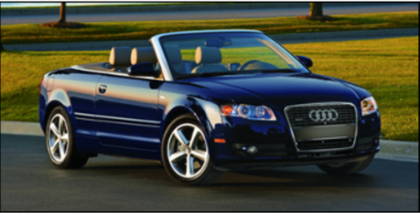
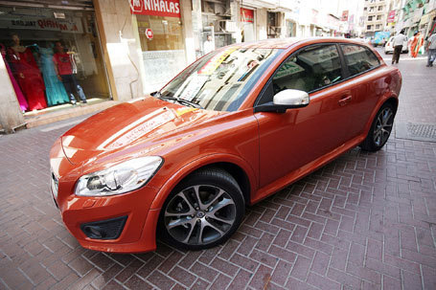
Entrainement du modèle

Slide 6

Résultat
modèle générique
Entrainement

Slide 7

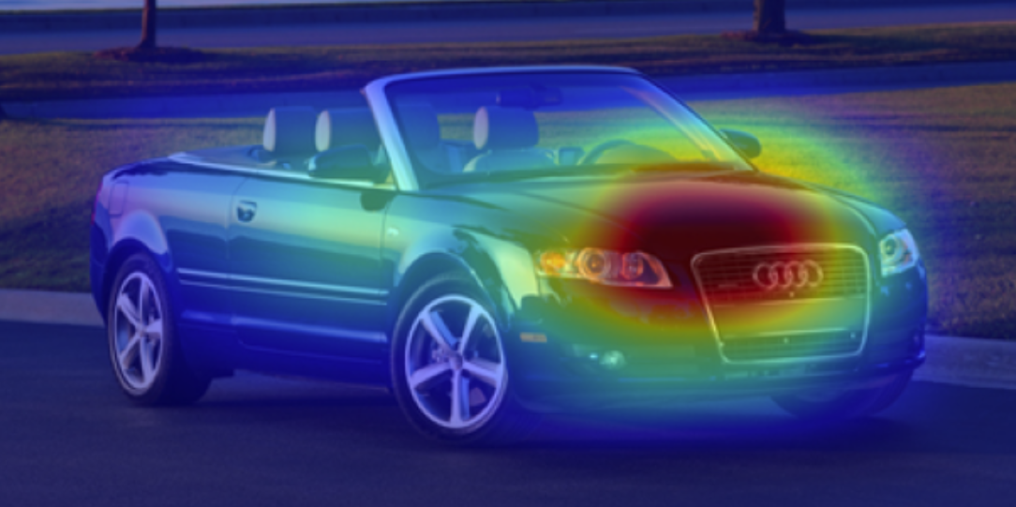
Comment il choisit ?
Image originale
Carte d’activation

Slide 8
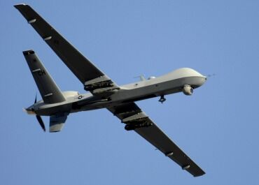
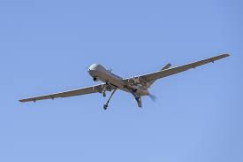

Slide 9
Drone chinois
Drone américain

Slide 10

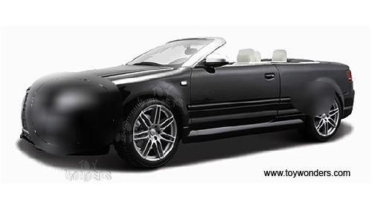

Prise en compte des zones d’attentions
Augmentation du jeu de données
Modèle FLOU
Re-entrainement du modèle sur les nouvelles données

Slide 11
Modèle générique
Récupération des pixels des zones d’attention sur 20% des images
Méthode de floutage
Application d’un filtre flou sur 20% des images du jeu de données
Entrainement d’un nouveau modèle à partir du nouveau jeu de données générés
Modèle FLOU

Slide 12

Résultat du modèle FLOU

Slide 13
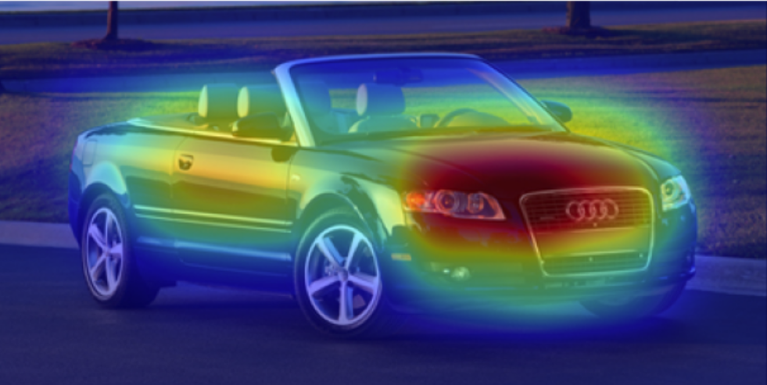
Explicabilité modèle FLOU
Carte d’activation
Avant
Après

Slide 14
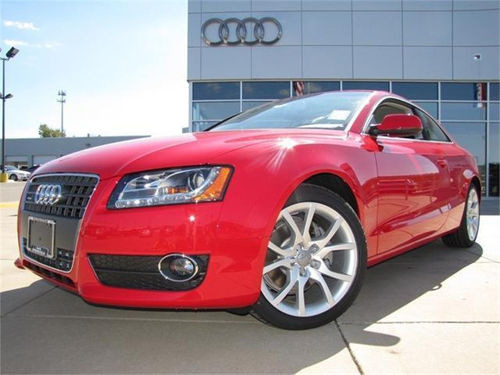
Ciblage des classes les plus confondues
Modèle spécifique

Slide 15
Résultat du modèle spécifique
*sur 4 classes

Slide 16

RETOURNER À L'ORDRE DU JOUR
Sacha Hibon | EPITA
Merci pour ce défi !
Eliana Junker | EPITA
Florine Kieraga | EPITA
Martin Natale | EPITA
Eithan Nakache | EPITA

